Slide 1
Көпбұрыштар
5-сынып
Пәрмен Меруерт

Slide 2
Сіздің білетініңіз:
бұрыштар, оның түрлері және градустық өлшемі;
Сіздің меңгеретініңіз:
көпбұрыштар

Slide 3
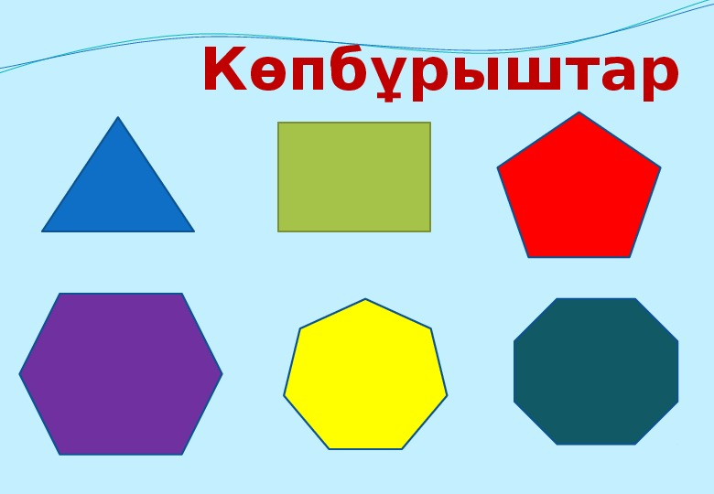

Slide 4
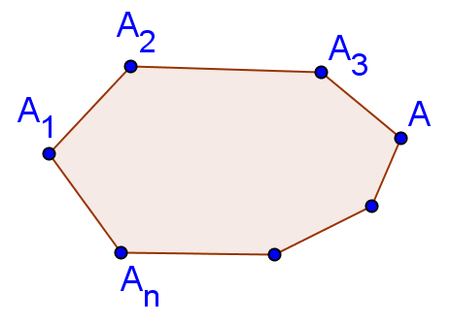
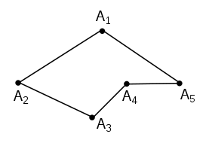
Көпбұрыштар
Дөңес көпбұрыштар
Дөңес емес көпбұрыштар

Slide 5
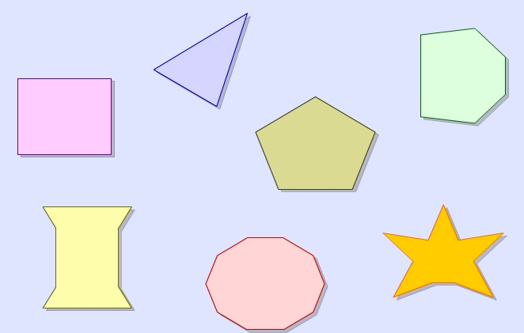
Дөңес көпбұрыштарды анықтаңыз?

Slide 6
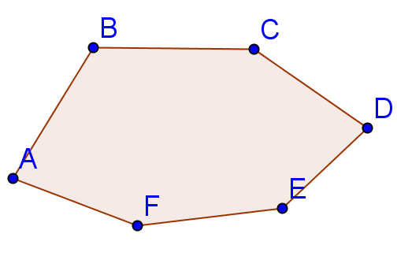
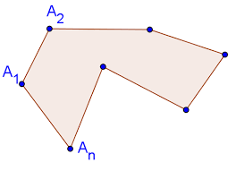
1-тапсырма. Көпбұрыштардың қабырғалары мен төбелерінің саны қанша?
Көпбұрыштар
Қабырғаларының саны
Төбелерінің саны
5
?
?
5
?
?

Slide 7
ABCDEF – алтыбұрыш A B
A , B, C, D, E, F – алтыбұрыштың
төбелері
AB, BC, CD, DE, EF, FA – алтыбұрыш- F C
тың
қабырғалары
E D
Көпбұрыштың іргелес емес екі төбесін қосатын кесінді оның диагоналы деп аталады.

Slide 8
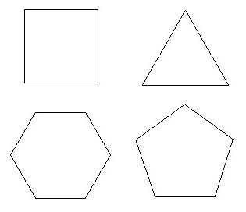
Дұрыс көпбұрыштар

Slide 9
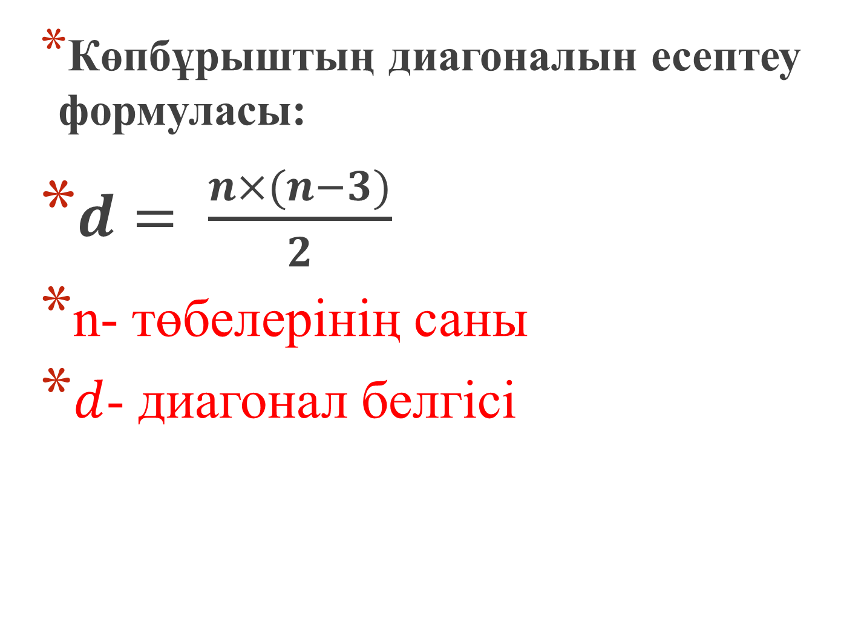
Көпбұрыштың диагоналын есептеу формуласы:
$d= \frac{n×(n−3)}{2}$
n- төбелерінің саны
$d$- диагонал белгісі

Slide 10
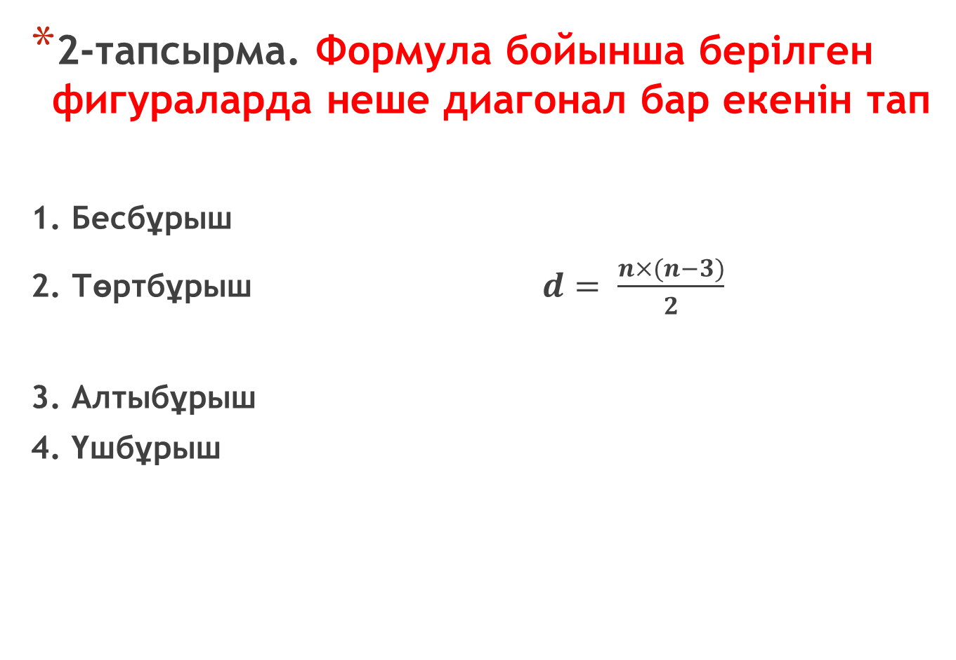
2-тапсырма. Формула бойынша берілген фигураларда неше диагонал бар екенін тап
1. Бесбұрыш
2. Төртбұрыш $d= \frac{n×(n−3)}{2}$
3. Алтыбұрыш
4. Үшбұрыш
?
?
?
?

Slide 11
3-тапсырма . Келесі фигуралардың ауданын табыңыз?
Ұзындығы 4-ке, ал ені 3-ке тең болатын төртбұрыш;
Қабырғалары 5-ке тең болатын шаршы?

Slide 12


